Slide 1
통합 아이디 기대효과
2021-09-01 고객중심경영그룹

Slide 2
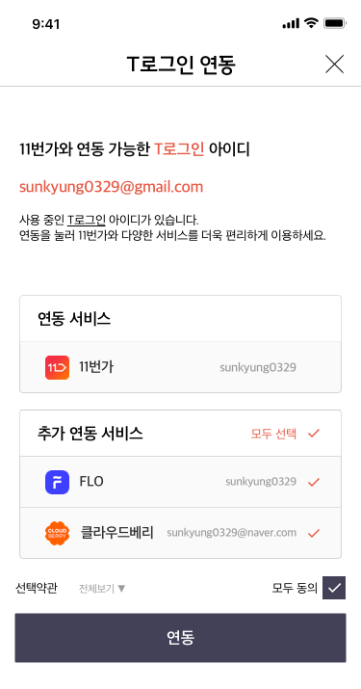


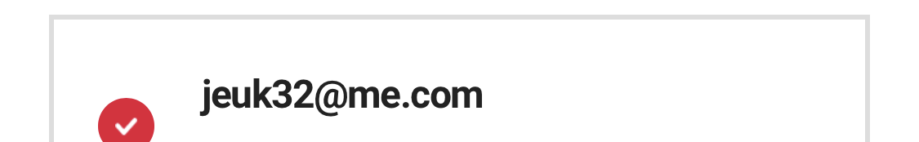
통합 아이디 기대효과
통합 아이디를 통해, 제공하려는 다른 서비스에 접근을 보다 쉽게 할 수 있음. (예를 들어, 뷰가드앱을 이용하는 고객에게 아래와 같이 고객센터앱의 이용을 권유할 수 있음.) 이를 통해 고객만족도 향상과 셀프처리로 인한 Cost Save 효과 기대
다른 앱으로 연동 가입
다양한 부가 기능 이용 경험 확대
고객님, 아래의 통합 아이디로 가입할 수 있는 다른 ADT캡스의 앱이 발견되었습니다.
지금 연동 가입하시겠습니까?
원격 경비/해제
경비/해제시 Push알림
고객사용자 관리
모바일 카드 발급/관리기능
고객센터앱
월간 이용자 (MAU) 약 4.5만
뷰가드 앱
월간 이용자 (MAU) 약 35만
jeuk32
셀프처리로 인한 Cost Save효과
*상담사 1명분 (연간 약 3,120만원)
뷰가드 앱
통합 아이디를 통해, 고객센터앱의 연동가입을 유도할 수 있음.
고객센터앱
캡스홈 앱
2

Slide 3
Cost Save 효과
셀프처리 유도로 고객센터 인입호 감소, Cost Save 효과*
- 약 2,973건 감소 (상담사 1명 분에 해당)
AS-IS
TO-BE
감소효과
상담사 인원 환산
뷰가드 이용 고객
350,000
350,000
고객센터앱 이용 고객
44,500
69,500
*고객센터앱을 통한 주요 셀프처리 기능
1) 아이디/비밀번호 유선문의 감소
2) 원격 경비/해제 유선문의 감소
3) 고객사용자관리 건의 유선문의 감소
유선
ID/PW
2,373
1,542
830 (-35%)
0.3 명
원격 경비/해제
9,698
7,758
1,939 (-20%)
0.6 명
고객사용자 관리
1,018
814
204 (-20%)
0.1 명
Total
13,089
10,114
2,973
1.0 명 (3,120만원)
※ 단, Cost Save효과는 통합아이디 적용 직후 효과나는 것이 아니라 연동가입을 통한 고객센터 이용자가 늘어나는 추이에 따라 점진적으로 증가할 것으로 판단됨 ( 감소효과가 1명분까지 도달하는데는 약 12개월이 걸릴 것으로 추정)

Slide 4
Appendix_Backdata

